Slide 1

第四章
desert小组
组员：王方圆 郑昊 高菲

Slide 2
搜索关键词
1，当你搜索数据时，一定要包括与你所要寻找的数据内容相关的搜索术语，以及你所希望的格式或来源的信息。
2，可以通过搜索URL的一部分。还可以限制只在某一个单一的域名中的结果。
3，经常使用的诀窍是，不直接搜索内容，而是搜索可提供批量数据的位置。

Slide 3
直接寻找源文件
1， 是尝试直奔数据持有者。
2， 一份通过信息自由法案的申请或者公开记录的请求，但是效率会很慢。很可能我就会得到回应说数据跟我申请的格式不一样，或者政府部门会使用专有软件，无法按我请求的数据格式那样提取出来。但是，如果我一来就成功联系上持有某组织数据的人，我就可以直接问他关于某主题都有什么数据和存储方式。再者，我熟悉数据语言，知道如何成功地请求获取数据。

Slide 4

收集数据
从纸质文档中获取数据
在论坛上发问
在邮件列表中发问
加入黑客/骇客(Hacks/Hackers)
了解政府信息技术
用电话记录来“钓鱼”

Slide 5
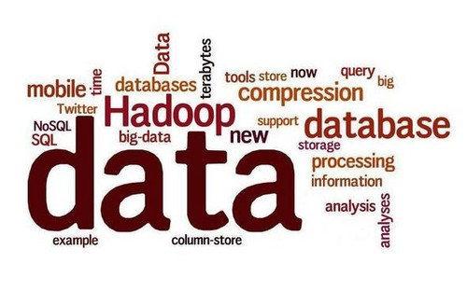
你对数据的权利
1，提前计划 节省时间
2，查看收费规定
3，知晓你的权利
4，声明你知道自己的权利
5，保持简洁
6，保证重点
7，考虑文件所包含的信息
8，针对具体问题
9，提交多个申请

Slide 6

10，提交国际申请
11，进行申请测试
12，考虑好意外情况
13，请求对文件的访问
14，自己留一份记录！
15，公开你的申请
16，发展你的同事
17，索要原始数据
18，询问FOI法律之外的组织

Slide 7
案例
众包(Crowdsourcing)是指一种分布式的解决问题和完成工作的做法，通常包括将任务外包给多个人组成的网络，即'大众(Crowds)'"。有时候，会拿到大量的文件、统计数字或者文字报告，但不可能一个人看完全部资料。还有就是，虽然有可能有资料在手，但是却很难看懂或者格式混乱，在这种情况下也无计可施。这就是为什么众包可以帮大忙。

Slide 8
从网络获取数据
实用的方法
1，从基于网页的API接口获得数据，这包括在线数据库提供的用户界面以及各种新式的网络应用
2，从PDF文档提取数据。这很困难，因为PDF是一种针对打印机的格式，里面存储的数据结构和一般文档极为不同。
3，利用有网页抓取功能的网站。

Slide 9
抓取工具
Readability（从网页上抓取正文）
DownThemAll（批量下载文件）工具可以在部分浏览器上自动处理繁琐的任务，Chrome浏览器的Scraper插件可以从网站上提取表格。
ScraperWiki网站提供包括Python、Ruby、PHP在内的多种语言供用户自行编写抓取代码。这

Slide 10
网页抓取工具如何运作？
网络抓取工具通常是用Python、Ruby或PHP写成了一小段程序代码。具体选择哪一种语言取决于你的周围，如果你的新闻机构或者同城市的同行中有人已开始用某种语言进行编写，你最好也采用同样的语言。

Slide 11
总结
身为一个优秀的或渴望优秀的数据新闻从业者，如果你想要发布的不只是包含事实和数据的分析，还有在分析过程中援引的其他数据，可能只是正在监护数据，还并没有进行任何分析如果你打算使用其他实体收集来的数据，也许会遇到意外的麻烦。如果熟悉版权对创意作品的限制使用，你会知道，当版权所有者未对某作品授权，版权所有者可以强迫你停止使用和发布其作品。尽管事实是免费的，即使与其相关的法律比创意作品版权的法律有着更多的变化，事实收集却很相似地被限制 。

Slide 12
这些限制显然不是培养数据新闻生态系统的最好方式，对社会普遍来说也没有好处。幸运的是，作为数据库的发布者，你可以通过事先准许将这些限制移除。你可以通过公开式许可或贡献给公共领域而发布数据——像许多程序员通过免费和开放资源许可发布代码一样，这样别人就可以直接取用（。公开数据有太多好处你的数据还可以和其他数据结合起来，令你和读者更深入了解一个话题；别人利用你的数据做的事可能引导你发现新故事以及新故事或其他数据项目的构思。这些做法必会给你带来声誉。

Slide 13
谢谢观赏

